Slide 1
第6章 计算属性

Slide 2
本章内容
6.1 使用计算属性
6.2 计算属性的getter和setter方法
6.3 计算属性的缓存
6.4 计算属性代替v-for和v-if
6.5 综合案例——使用计算属性设计购物车效果
遇到问题联系作者微信：codehome6

Slide 3
6.1 使用计算属性
计算属性在Vue的computed选项中定义，它可以在模板上进行双向数据绑定展示出结果或者用作其他处理。
通常用户会在模板中定义表达式，非常的便利，Vue设计初衷也是用于简单运算的。但是在模板中放入太多的逻辑会让模板变的臃肿且难以维护。例如：
<div id="app">
{{message.split('').reverse().join('')}}
</div>
遇到问题联系作者微信：codehome6

Slide 4
6.2 计算属性的getter和setter方法
计算属性中的每一个属性对应的都是一个对象，对象中包括了getter和setter方法，分别用来获取计算属性和设置计算属性。默认情况下只有getter方法，这种情况下可以简写，例如：
computed: {
fullNname:function(){
//
}
}
遇到问题联系作者微信：codehome6

Slide 5
6.3 计算属性的缓存
计算属性是基于它们的依赖进行缓存的。计算属性只有在它的相关依赖发生改变时才会重新求值。
计算属性的写法和方法时很相似，完全也可以在methods中定义一个方法来实现相同的功能。
其实，计算属性的本质就是一个方法，只不过，在使用计算属性的时候，把计算属性的名称直接作为属性来使用，并不会把计算属性作为一个方法去调用。
遇到问题联系作者微信：codehome6

Slide 6
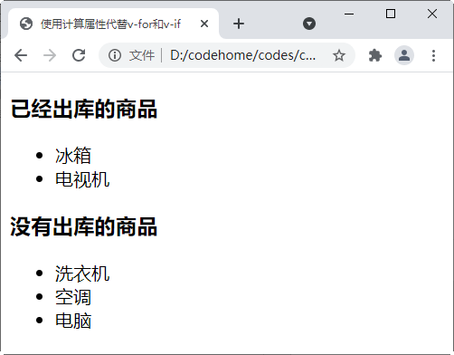
6.4 计算属性代替v-for和v-if
在业务逻辑处理中，会使用v-for指令渲染列表的内容，有时候也会使用v-if指令的条件判断过滤列表中不满足条件的列表项。实际上，这个功能也可以使用计算属性来完成。
遇到问题联系作者微信：codehome6

Slide 7
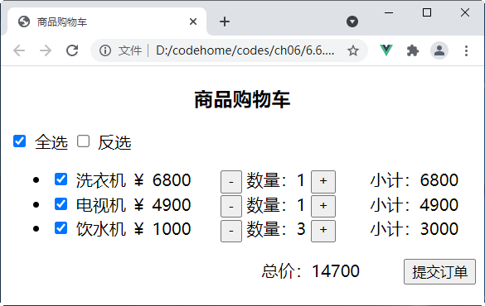
6.5 综合案例——使用计算属性设计购物车效果
商城网站中经常需要设计购物车效果。购物车页面中会显示商品名称、商品单价、商品数量、单项商品的合计价格，最后会有一个购物车中所有商品的总价。
遇到问题联系作者微信：codehome6

